Slide 1
Informatika, 7. razred
Osnove HTML-a
Učiteljica: Blaženka Knežević

Slide 2
ISHODI:
Učenici će:
C. 7. 2 Učenik priprema, izrađuje te objavljuje vlastite mrežne stranice u skladu s dobrom praksom u području intelektualnoga vlasništva, kritički prosuđuje dobra i loša obilježja pojedinih mrežnih sadržaja
upoznati strukturu mrežne stranice opisane HTML kodom
koristiti osnovne HTML oznake i opisati njihovo značenje
oblikovati slova, boju i stilove slova u HTML dokumentu
dodavati fotografije i poveznice u HTML dokument
spremiti HTML dokument
Notes:
Na današnjem satu ćete uz pomoć programa Word uređivati zaglavlje i podnožje Wordovog dokumenta, oblikovati tekst u stupcima, osobno ili u grupi osmisliti plan izrade razrednih novina, izraditi ih pohraniti u mapu digitalnih radova, dijeliti i vršnjački vrednovati i na taj naći kreativno primijeniti usvojene vještine u novim situacijama.

Slide 3
Temelji HTML-a
Sve web stranice pisane su HTML jezikom (HyperText Markup Language), opisnom jeziku za izradu mrežnih stranica.
HTML datoteka je tekstualna datoteka koja opisuje ili definira raspored sadržaja na mrežnim stranicama.
Notes:
Sve web stranice pisane su HTML jezikom (HyperText Markup Language), opisnom jeziku za izradu mrežnih stranica.
HTML datoteka je tekstualna datoteka koja opisuje ili definira raspored sadržaja na mrežnim stranicama.
Pogledajmo kako to izgleda na primjeru škole u kojoj radim.

Slide 4
Izgled mrežne stranice kako ju mi vidimo
Izgled mrežne stranice prikazane HTML kodom
Notes:
Lijevo je prikaz u mrežnom pregledniku kako ju mi vidimo a desno je izgled mrežne stranice prikazane HTML kodom

Slide 5
Struktura HTML dokumenta
<html>
<head>
„zaglavlje i opis stranice”
</head>
<body>
„sadržaj stranice”
</body>
</html>

Slide 6
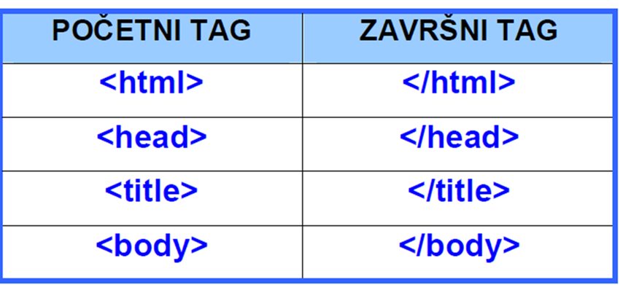
Osnovne HTML oznake
Sastavni dio html datoteke su tagovi ili oznake (eng. tags)
Pišu se unutar znakova manje/veće - <html>
Najčešće dolaze u paru: početni <body>
završni tagovi </body>.
Notes:
Sastavni dio html datoteke su tagovi ili oznake (eng. tags).
Pišu se unutar znakova manje/veće - <html>
najčešće dolaze u paru, odnosno postoje početni <body> i završni tagovi </body>.

Slide 7
Izrada jednostavne web stranice
<html>
<head>
<title>Moja prva stranica</title>
</head>
<body>
<p>Ovo je moja prva mrežna stranica</p>
<p>Ja sam učenik 7. razreda. Danas ću primijeniti osnovne mogućnosti jezika HTML.</p>
</body>
</html>

Slide 8
Oblikovanje teksta
Za oblikovanje teksta možemo koristiti nekoliko tagova pri čemu možemo tekst pisati podebljano, ukošeno, različitih boja i veličina, podcrtano, precrtano…
Naslovi
Naslove možemo pisati u sedam različitih veličina (razina) korištenjem taga <H1>, <H2> do <H7>. Tag <H1> označava najveći naslov.

Slide 9
Vrsta, veličina i boja slova
Atribute koristimo kao dodatna objašnjenja određenog taga. Pišemo ih unutar početnog taga, a njihove vrijednosti moramo navesti unutar navodnika (npr. face="Arial").
Osnovni tag kojim mijenjamo font (slova) je tag <font> koji može imati atribute face, size, color.
<p><font size=“10“ face=“Verdana“ color=“green“>Ja sam učenik 7. razreda</font></p>

Slide 10
Stilovi
Tagovi koji se koriste za određivanje stila znakova (teksta) su:
<b>bold - podebljan tekst
<i>italic - ukošeni tekst
<u>underline - podvučen tekst
<s>strikeout - precrtan tekst
<strong>učinak kao tag <b>
<sub>subscript - pisanje u ^{indeksu}
<sup>superscript - pisanje u ^{eksponentu}

Slide 11
Poravnanje teksta
Za poravnanje teksta koristi se tag <align> koji može imati tri atributa left, center i right.
primjer:
<p> align=“center“>Ovo je moja prva stranica</p>

Slide 12
Umetanje slika
Sliku ćemo umetnuti pomoću taga img, koji mora imati barem jedan atribut src. Atribut src definira naziv slike koju ćemo umetnuti na stranicu. Ukoliko se slika koju umećemo nalazi u istoj mapi kao i stranica na koju sliku umećemo dovoljno je navesti samo naziv slike.
ATRIBUT | ZNAČENJE
height | visina slike
width | širina slike
border | obrub slike
primjer:
<p><img border=“1“ src=“auto.jpg“ width=“142“ height=“163“></p>

Slide 13
Poveznice
Poveznica (eng. hyperlink) koristimo ju kao vezu na:
neko mjesto unutar mrežne stranice
neku drugu stranicu unutar našeg mrežnog sjedišta
vezu na neku mrežnu stranicu koja nije dio našeg mrežnog sjedišta (vanjsku poveznicu)
za pokretanje programa za pisanje poruka e-pošte.
Poveznica može biti: tekst, slika, animacija ili neki drugi element web stranice.
Poveznice nam omogućuju kretanje po mrežnom sjedištu.
Tag za kreiranje poveznica je <a>.
Notes:
Poveznicu (eng. hyperlink) koristimo kao vezu na neko mjesto unutar mrežne stranice, na neku drugu stranicu unutar našeg mrežnog sjedišta, vezu na neku mrežnu stranicu koja nije dio našeg mrežnog sjedišta (vanjsku poveznicu) ili za pokretanje programa za pisanje poruka e-pošte.
Poveznica može biti tekst (riječ, više riječi, rečenica), slika (ili dio slike), animacija ili neki drugi element web stranice. Linkovi nam omogućuju kretanje po web sjedištu. Kad kliknemo na link u pregledniku će se npr. otvoriti nova stranica. Tag za kreiranje linkova je <a>.

Slide 14
Notes:
Dokument koji ću pokazati u Bloku za pisanje

Slide 15
KVIZ PONAVLJANJA I ZADATAK ZA SAMOSTALNI RAD
Otvori Notepad i kreiraj jednostavnu web stranicu uz pomoć HTML-koda. Na stranici napiši naslov MOJA ŠKOLA i poravnaj ga središnje. napiši 2-3 rečenice o svojoj školi . Font teksta Verdana veličine 18. Boja fonta plava. Umetni dvije fotografije škole, poravnaj ih u sredinu. Umetni poveznicu na web stranicu naše škole.
https://bit.ly/3eL6Kxu

